Slide 1


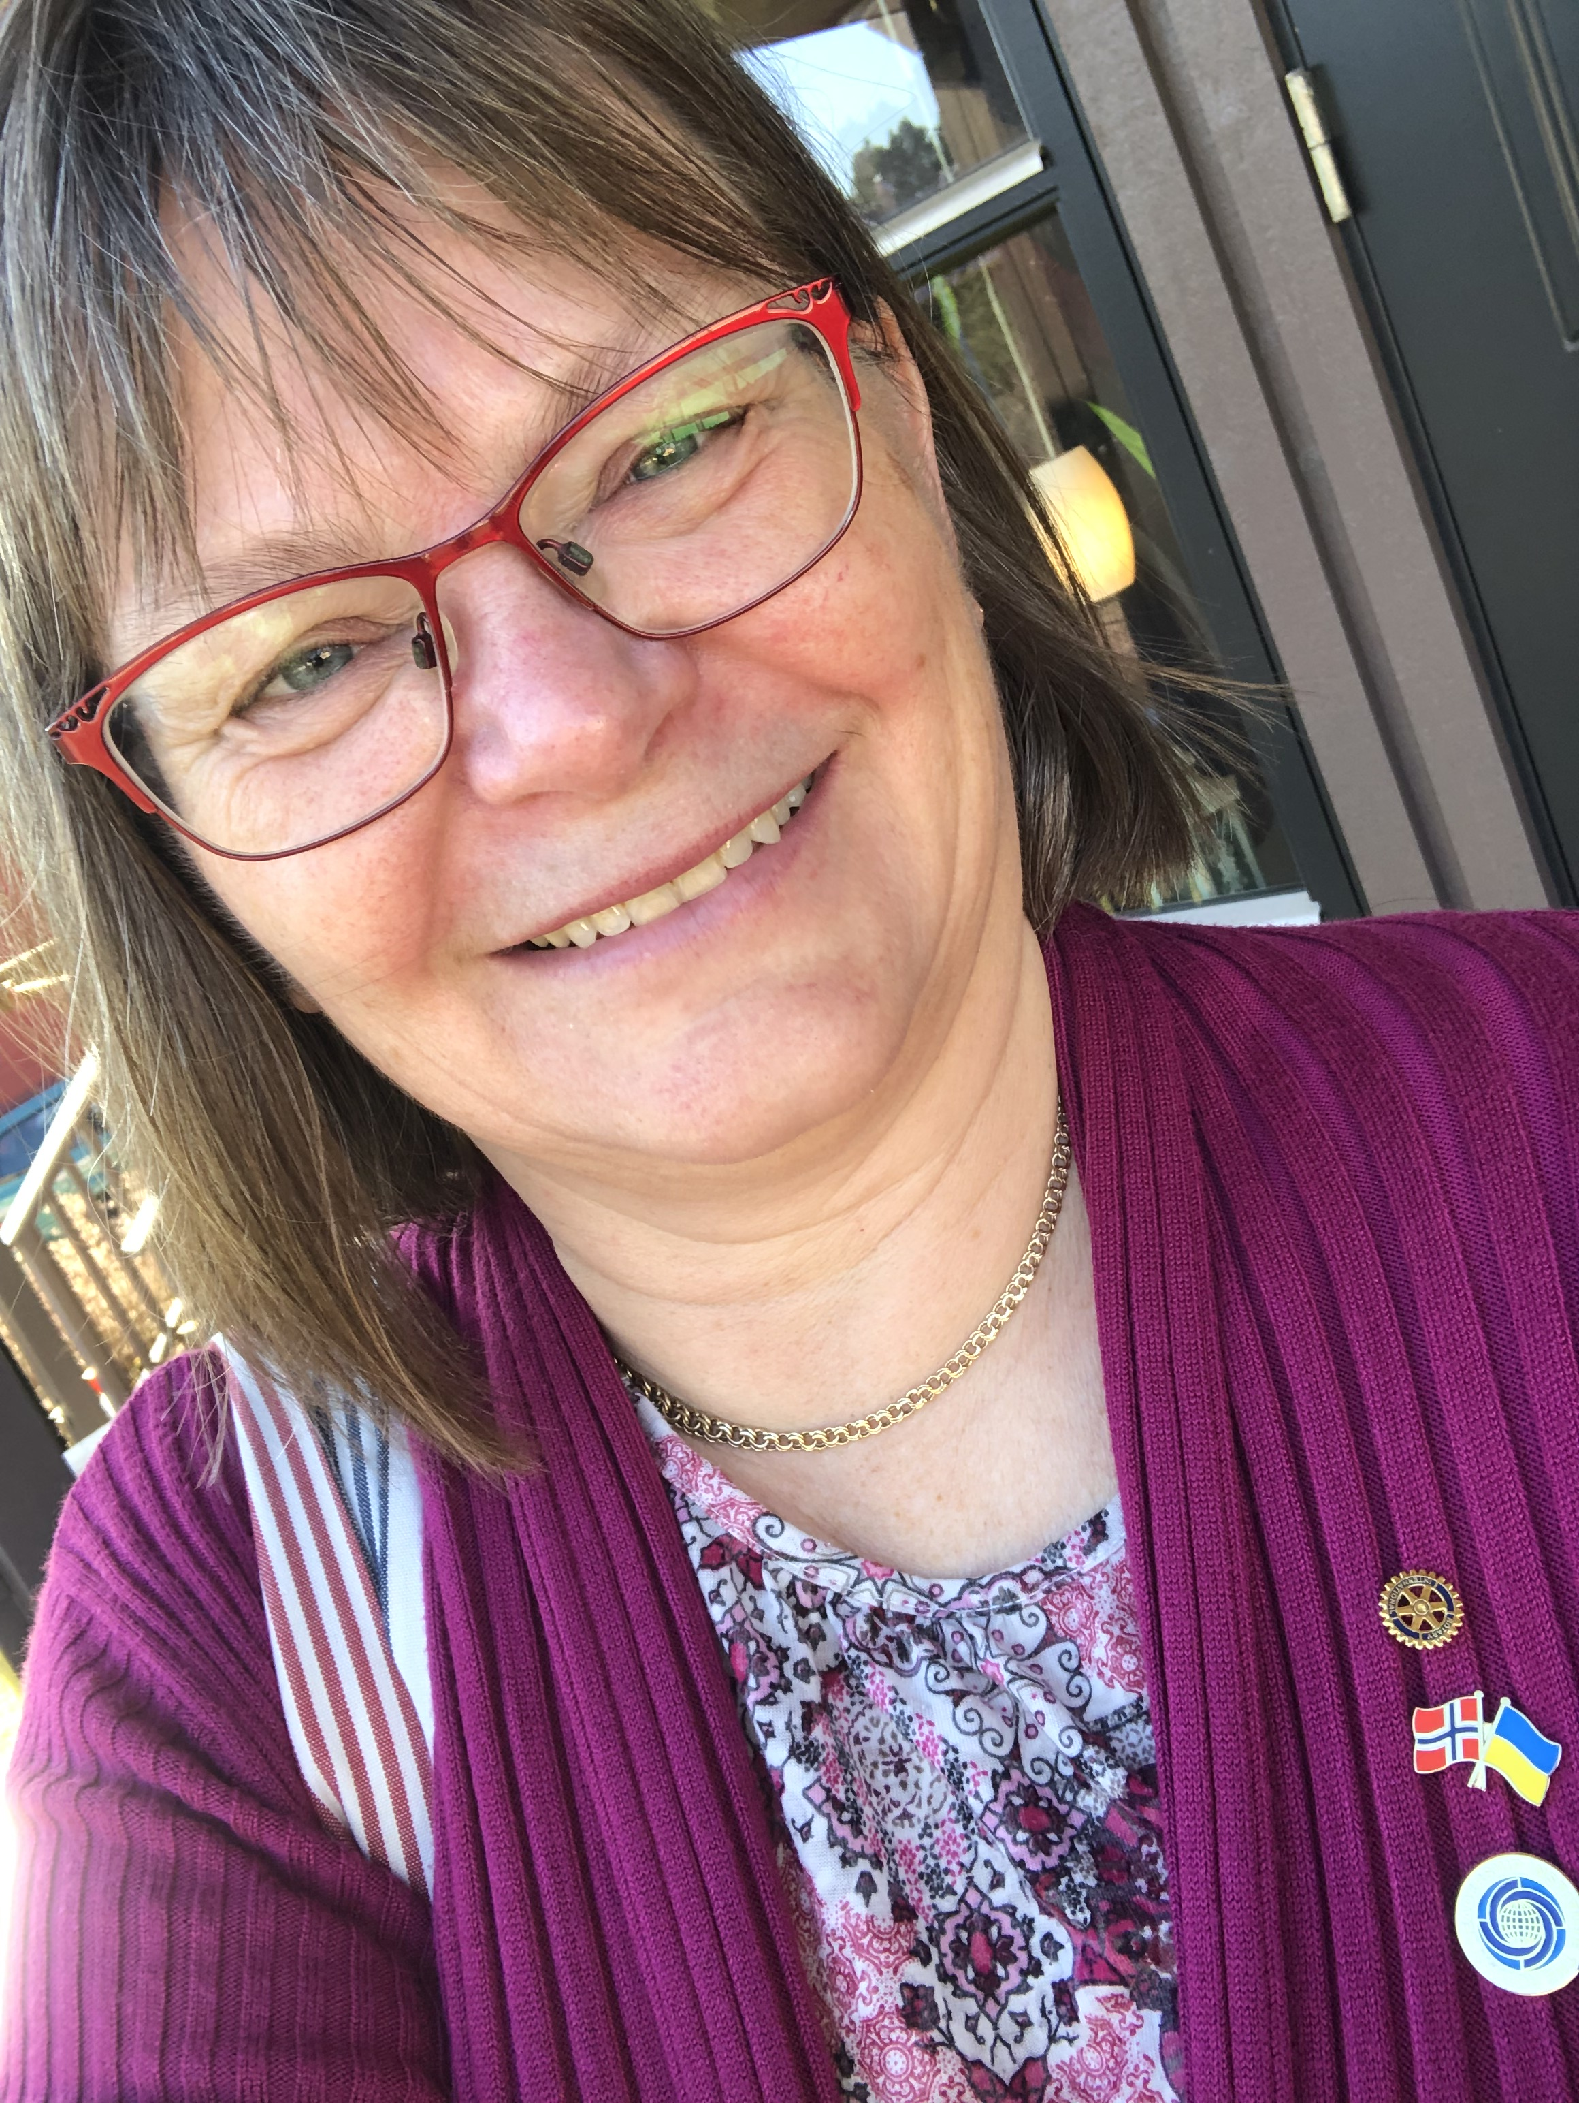
Rotaryåret 2024-2025:
Mine tanker om året som kommer

Slide 2
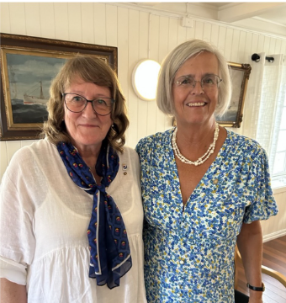
Tilbakeblikk

Slide 3
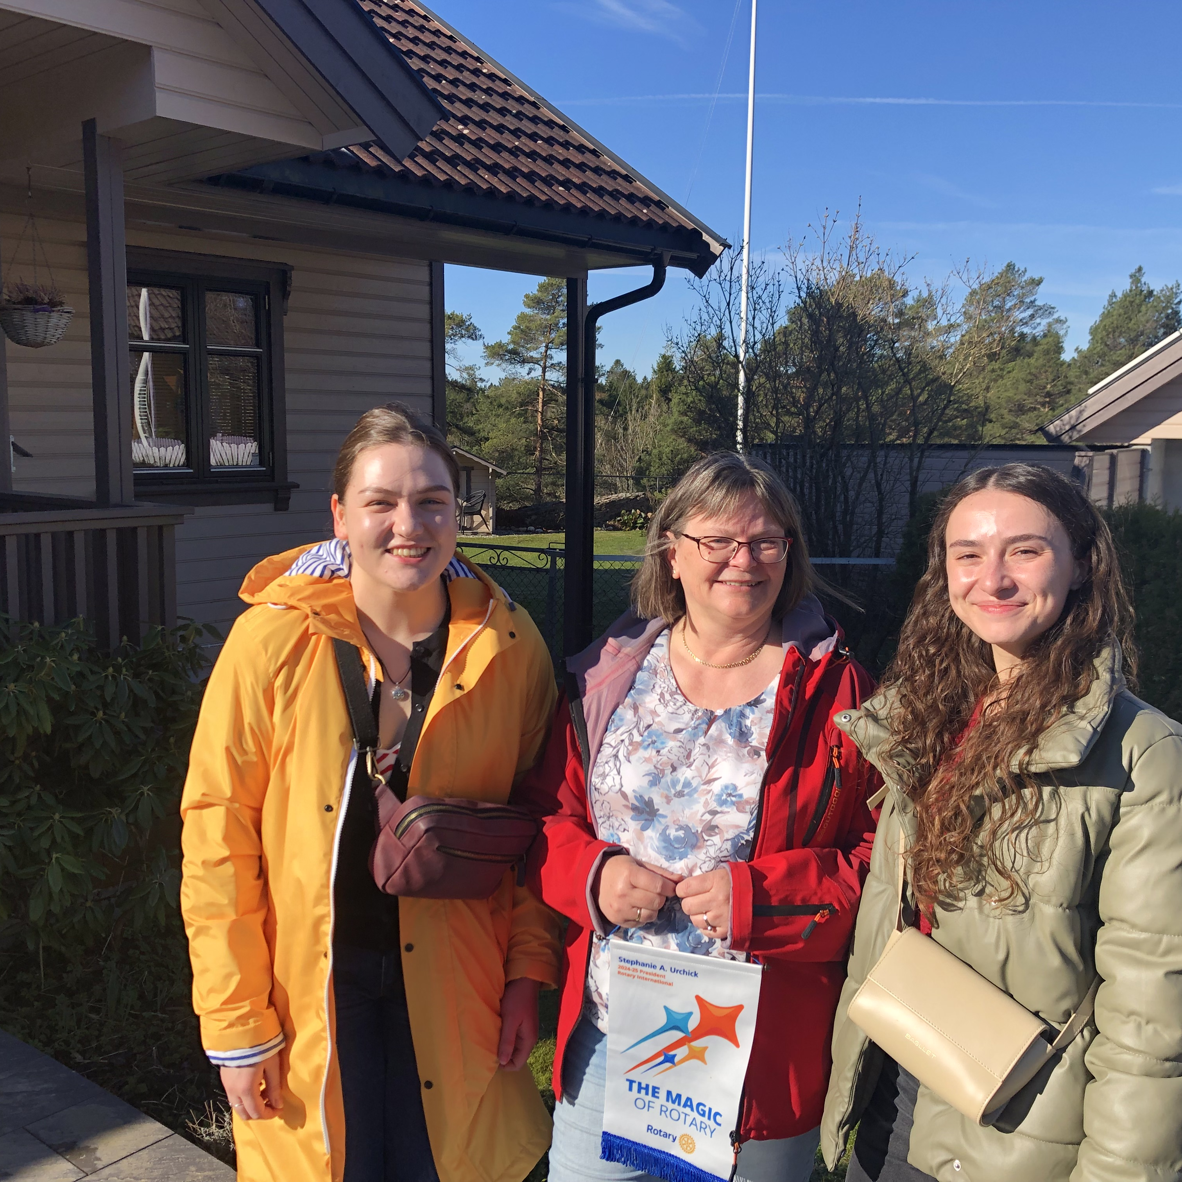
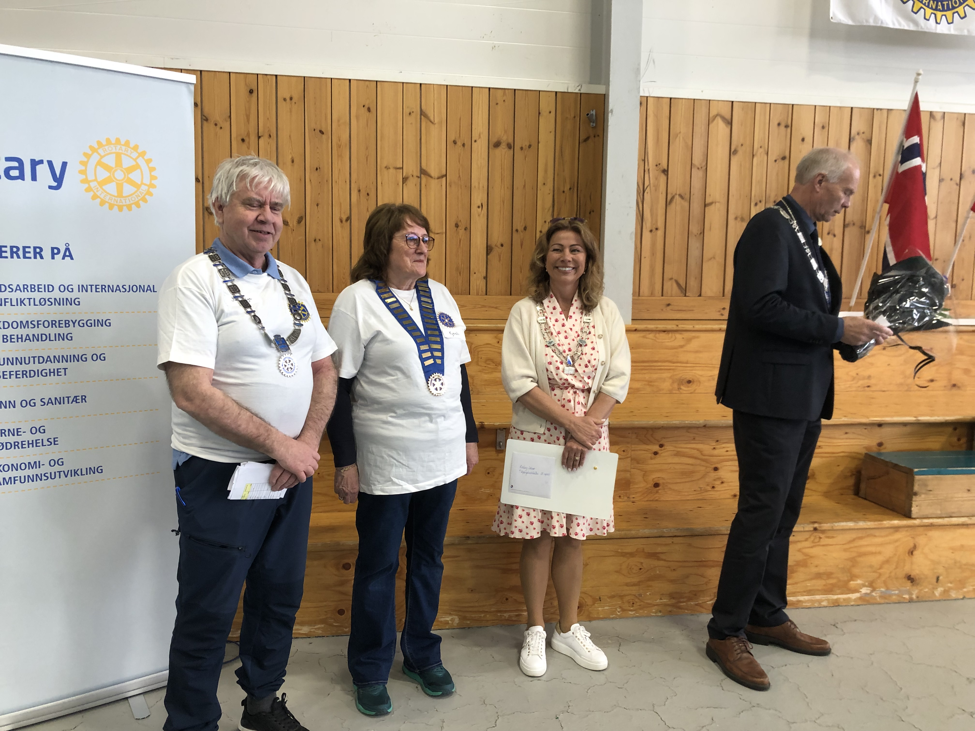

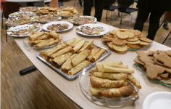
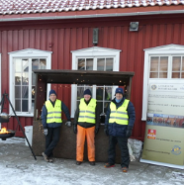
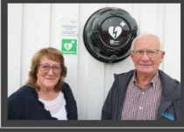
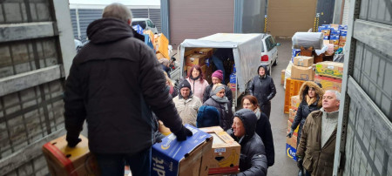
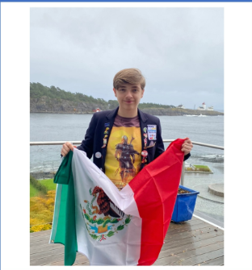
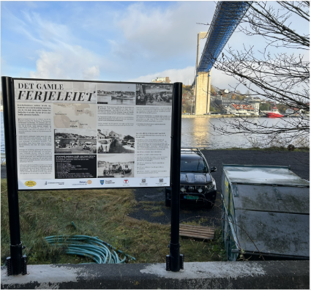
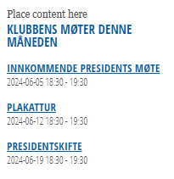

Slide 4
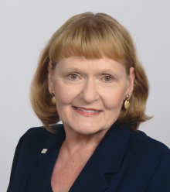
– Det er opp til deg. Du skaper magien med hvert prosjekt fullført.
Stephanie A. Urchick

Slide 5
Rotaryåret 2023-2024: Samarbeidsprosjekter
Regionalt Rotary
Lokalt Rotary
Samarbeid lokale lag
Nasjonalt Rotary
Internasjonalt arbeid for andre
Internasjonalt arbeid for andre
Service prosjekt
Lokalt arbeid for andre
Bamble historielag

Slide 6
Rotaryåret 2023-2024: Prosjekter i egen regi
TRF for en gruppe
TRF for allmennheten
Utvekslingsstudent
Foredrag / Aktiviteter
Bruk av regionale fond
Service prosjekt
Lokalt arbeid for andre
Internasjonalt arbeid med lokal klubb
Dekker fokusområdene til Rotary

Slide 7
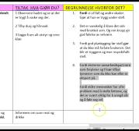

Rotaryåret 2023-2024: Støtte prosesser
Markedsføring
Medlemsutvikling
Tiltaksplan
Administrasjon
2 * stand på torget i Langesund
Løft på våre nettsider
Rotary kompetanse
Hva har vi lyst å få til i år?
Økonomi
Styret
President

Slide 8
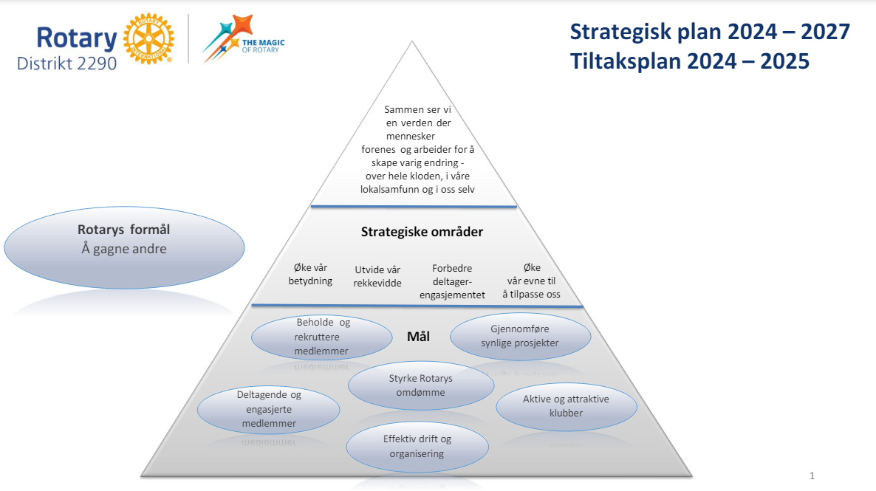

Slide 9


Slide 11

Hvilke prosjekter vil LRK ha i 2024-2025?
Rotary lekene

Slide 13


Slide 14


Slide 15


Slide 16


Slide 17





Kommunikasjon
Medlem
Service
TRF
Ungdom

Slide 18
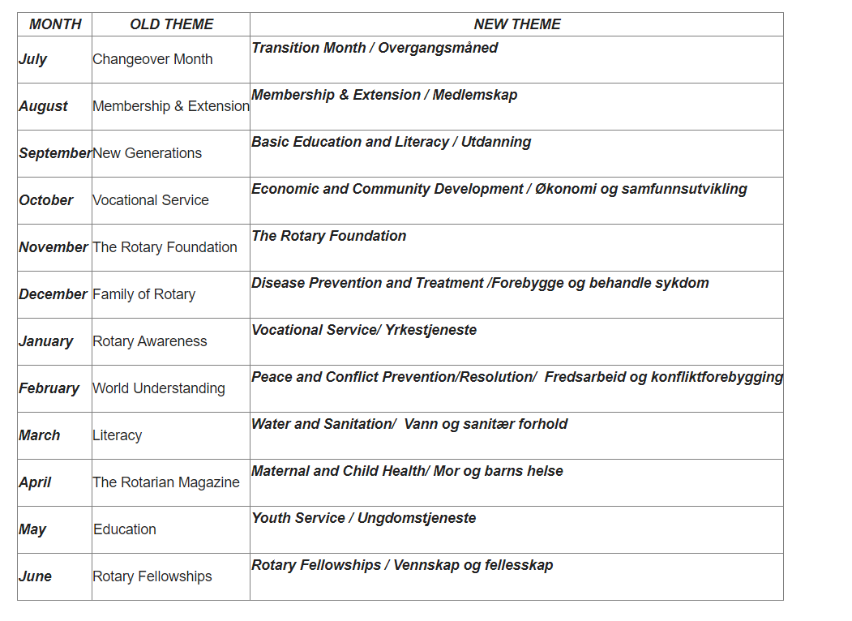
Månedens tema

Slide 20

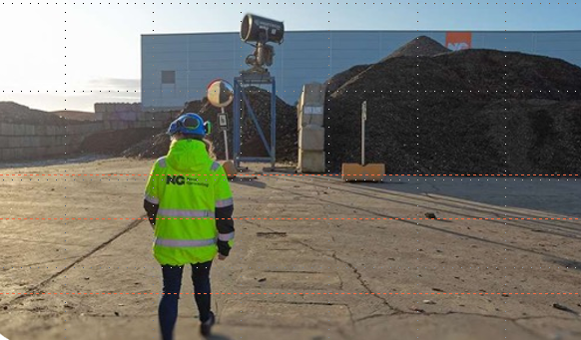
Hva med når jobben kaller?

